Slide 1
The Things Network.cat TALLER AVANÇAT
Xarxa comunitària per l’Internet de les Coses

Slide 2
@ttncat
thethingsnetwork.cat
@thethingsntwrk
thethingsnetwork.org

Slide 3
Introducció

Slide 4
Conceptes clau de Radio Freqüència

Slide 5
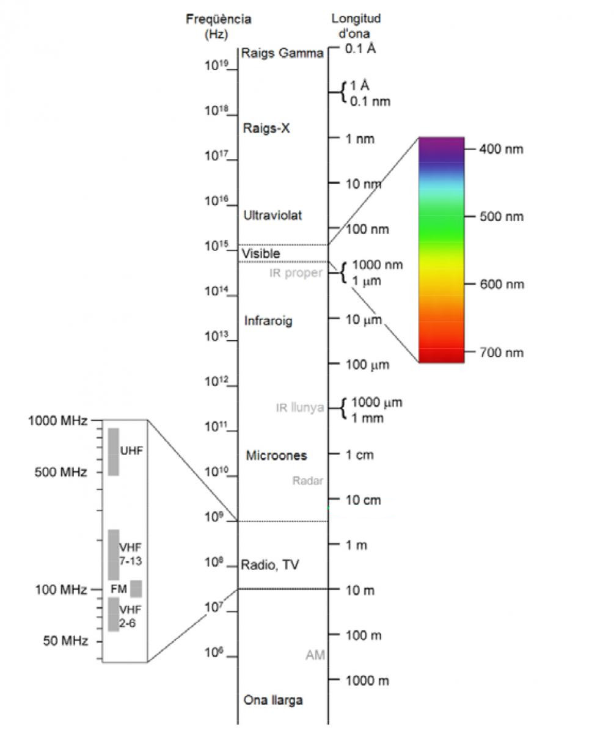
FREQÜÈNCIA I LONGITUD D’ONA
La freqüència és la característica principal d’un senyal electromagnètic: el número de vegades que vibra per segon i s’expressa en Hertz (1Hz=1/s). La longitud d’ona és quan de camí viatja l’ona en un període i s’expressa en metres (m).
f = c / 𝜆
Una forma fàcil de passar d’un a l’altre fent càlcul mental és sabent que una ona de freqüència 300MHz té una longitud d’1m. Una de 600MHz serà per tant de 50cm i una de 150MHz de 2m. Una ona a 868MHz (como les que es fan servir a TTN) té una longitud de 34.5cm i una de WiFi (2400MHz) és de 12.5cm.

Slide 6
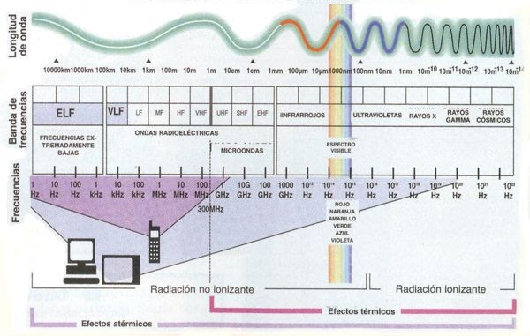
Esprectre electromagnètic

Slide 7
Decibels
Unitat adimensional (relativa) logarítmica que indica el guany o pèrdua en una transmissió. En telecomunicacions parlem de guany (o pèrdues) de potència i es calcula com:
g_{P}(dB) = 10 · log(p_{o} / p_{i})
Per tant, +3dB és equivalent a un guany de 2 (la potència de sortida és el doble que la d’entrada). +6dB és un factor 4, +9dB és un factor 8, +10dB és un factor 10, +20dB es un factor 100 o +30dB és un factor 1000.
A partir d’aquí es parla de diferents unitats absolutes i relatives:
dBW: guany sobre 1W
dBm: guany sobre 1mW (1dBW = 30dBm)
dBi: guany sobre una antena isotròpica en la direcció de màxim guany
dBd: guany sobre un dipol en la direcció de màxim guany (dBd = 2.15 + dBi)

Slide 8
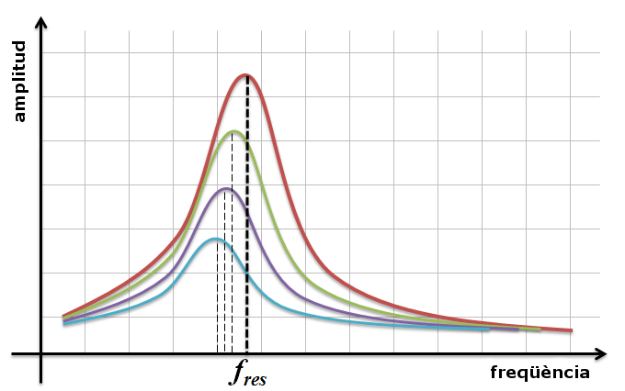
Freqüència de ressonància
La freqüència de ressonància és la aquella a la qual la amplitud del senyal emès o rebut és més gran. La freqüència està relacionada amb la longitud de l’antena, és a dir, el camí que fan els electrons d’anada i tornada pel cos de l’antena. Els electrons en accelerar-se en el cos de l’antena generen un camp electromagnètic.
f = c / 𝝀
Quan dissenyem una antena volem que ressoni a la freqüència principal del senyal, de manera que tinguem el mínim de pèrdua en l’emissió o el màxim de sensibilitat en la recepció.
Una antena pot tenir diferents freqüències de ressonància (multi-banda). Sovint es fan servir artefactes per modificar la freqüència de ressonància d’una antena (sintonitzar).

Slide 9
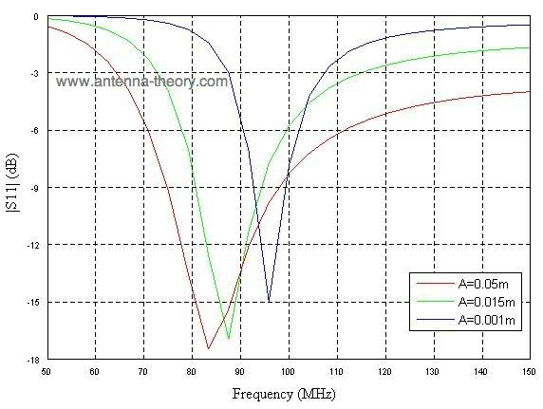
Freqüència de ressonància
Podem trobar gràfics d’emissió...
...o de recepció, on el que ens indiquen és la sensibilitat del receptor

Slide 10
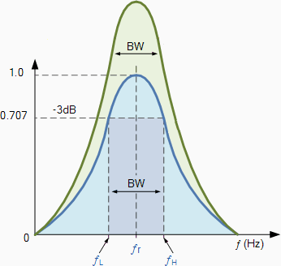
Ample de banda
Una antena, tot i potser tenir una única freqüència de ressonància, presentarà una certa sensibilitat a freqüències properes. Diem ample de banda al rang de freqüències per les quals la potència emesa o rebuda està per sobre de -3dB respecte el màxim.
Determinades antenes multi-banda (logarítmiques) fan servir amples de banda sobreposat per produir un gran ample de banda.

Slide 11
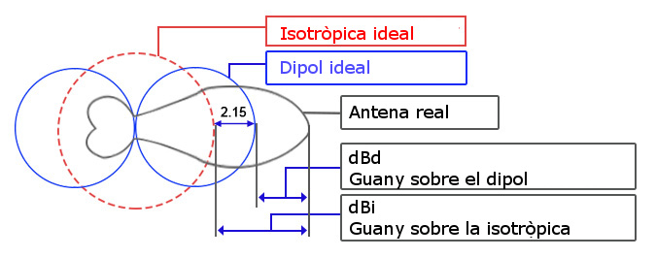
Guany de l’antena
Una antena perfecte radiarà tota la potència d’entrada segons un patró de radiació característic, més o menys direccional, amb un feix més o meny ample, etc. Anomenem guany a la ratio (en dB) de potència en la direcció de màxima radiació respecte una referència (isotròpica o dipol). Per tant, no és que emeti més potència, si no que la emet “focalitzada”.
“Una antena no té guany i els reis són els pares”. Fernando Manso.
Notes:
https://www.youtube.com/watch?v=3CNenyX2vKU
https://www.youtube.com/watch?v=pM6EzBy9Dvc

Slide 12
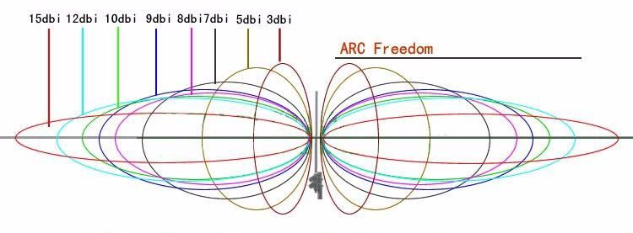
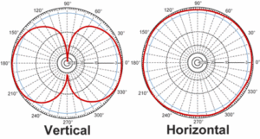
Direccionalitat
El guany de l’antena normalment va associat a la direccionalitat. A major direccionalitat (menys “omni”) més guany en aquella direcció, però més pèrdua en la resta de direccions.
Les antenes direccionals són bones per fer radio-enllaços, però no per oferir un servei de gran cobertura.

Slide 13
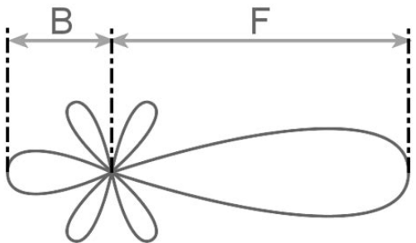
relacion davant-darrera (F/B)
Una altra manera de “mesurar” la direccionalitat d’una antena és calculant la ratio entre el guany en la direcció principal i en la oposada a la principal.
Per una antena omnidireccional aquesta relació és 0dB.
Una Yagi amb un lòbul frontal de 12dBi i un cap enrera de -2dBi aquesta relació és de:
F/B = 12 - (-2) = 14dB

Slide 14
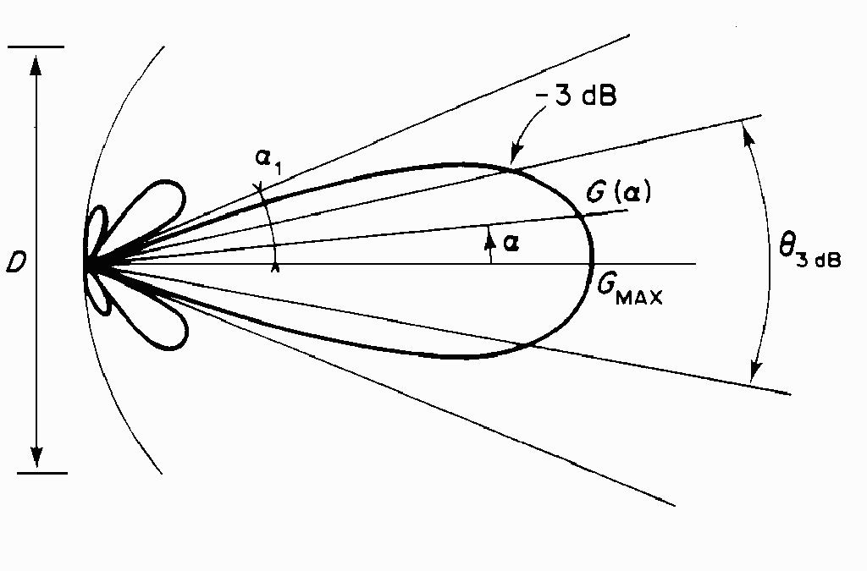
Ample del feix (beam width)
Per una antena direccional, l’ample del feix es mesura sobre el lòbul principal, com aquell angle que cobreix l’ample de banda del feix (tots els punts a -3dB del màxim).
Una antena molt direccional tindrà un ample de feix petit. Una antena isotrópica (ideal) tindrà un ample de feix de 360º, igual que un dipol en el pla normal a l’antena.

Slide 15
Impedància
És la resistència (en alterna) de l’antena i ha de ser igual a la dels diferents elements que formen part del circuit de transmissió del senyal.
La impedància és funció de la resistència, la capacitància i la inductància d’un circuit. Les dos darreres depenen de la freqüència del senyal de manera inversa. La freqüència de ressonància d’una antena serà aquella en la que la impedància i la capacitància es cancel·lin.
La impedància característica d’un conductor (o antena) es el valor d’impedància (V/I) d’una línia de longitud infinita o sense reflexió (acabada en una impedància equivalent purament resistiva). Un valor típic és de 50𝛺. El valor nominal d’un dipol és de 73𝛺.
Existeixen formes de “adaptar” la impedància del circuit per tal que iguali la de l’antena (com per exemple un adaptador en T o un pont en 𝜋).
Notes:
Impedància característica

Slide 16
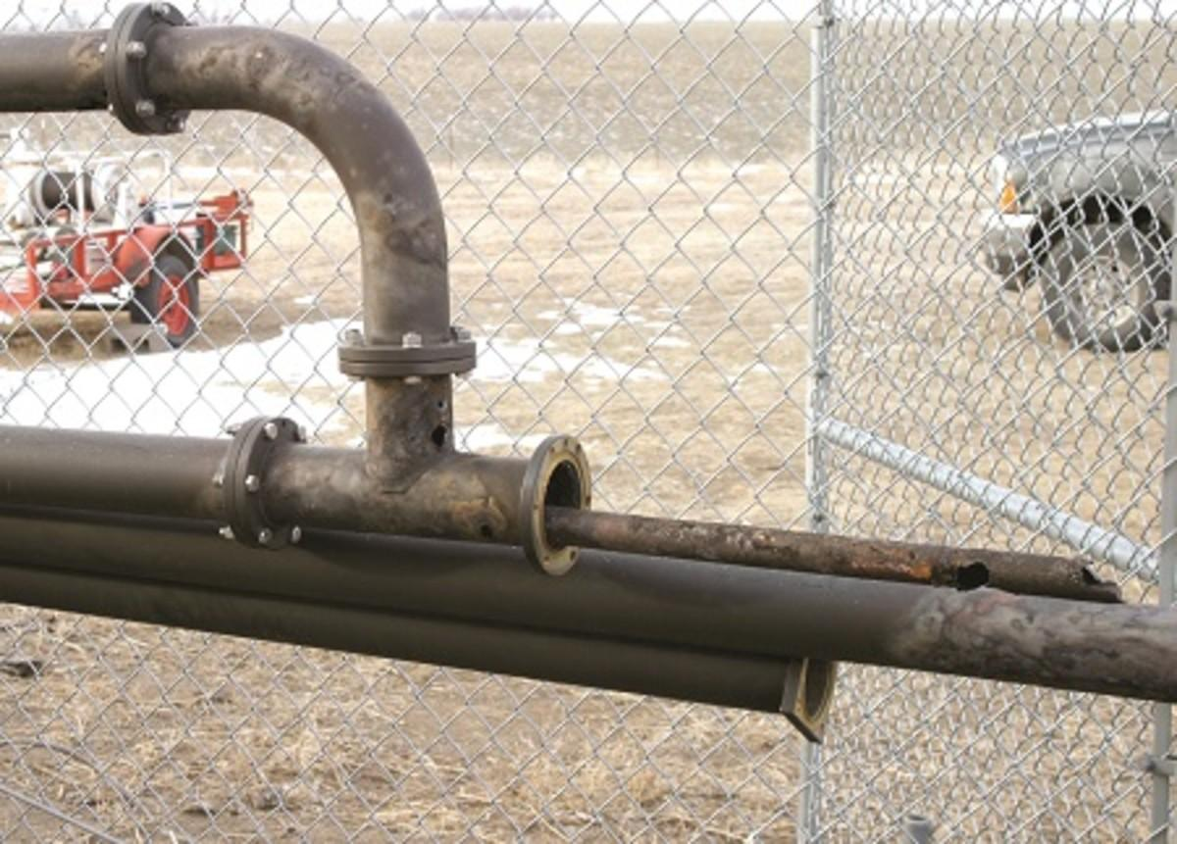
Impedància

Slide 17
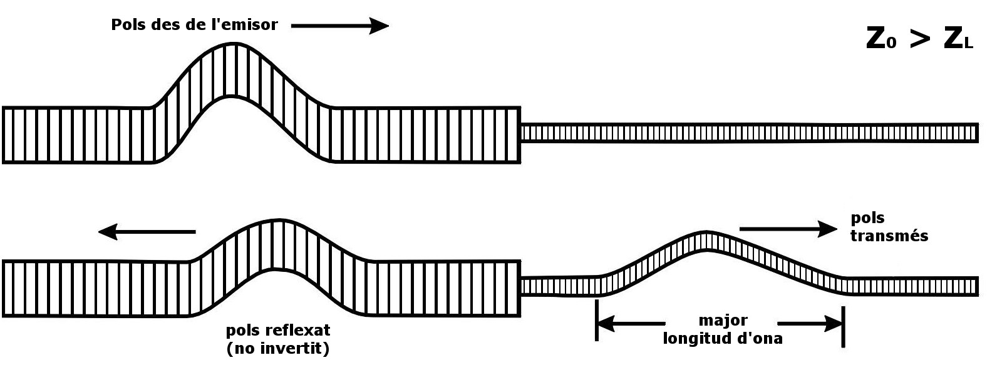
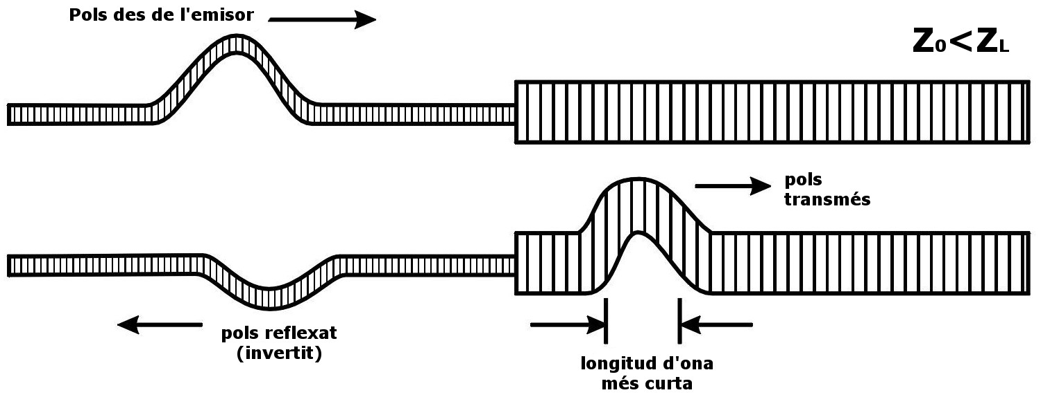
impedància

Slide 18
Coeficient de Reflexió
Si la impedància dels elements del circuit i l’antenna no són iguals, la transmissió de potència no serà eficient i fins i tot pot passar que part de la potència de transmissió “reboti” en trobar un element de major resistència i podria arribar a fer malbé la circuiteria. Aquesta també és la raó per la qual mai hem de transmetre sense antena (impedància infinita al final de cable vol dir que tota la potència es reflexarà).
Una bona antena no hauria de tenir més d’un 11% (VSWR<2, Voltage Standing Wave Ratio) de reflexió en la seva freqüència de resonancia.
|𝛤|=(VSWR-1)/(VSWR+1) VSWR=(1+|𝛤|)/(1-|𝛤|)
On 𝛤 (també anomenat s11) és el coeficient de reflexió de l’antena, una mesura del % de potència reflexada:
P_{REFLEXADA}/P_{TOTAL} = |𝛤|² R(%)=100·|𝛤|² R(dB)=20·log(|𝛤|)

Slide 19
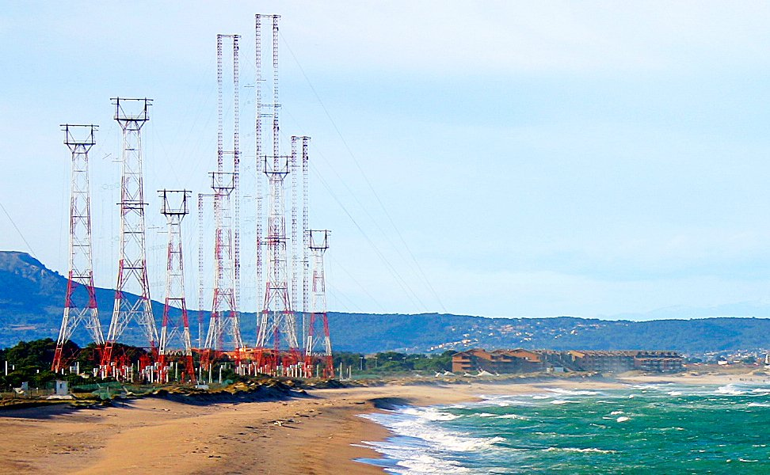
Potència de transmissió
La potència de transmissió està regulada per l’Institut Europeu d’Estàndards de Telecomunicacions (ETSI) a Europa i és diferent en funció de la freqüència. En la banda dels 868MHz aquesta és de 14dBm (25mW). Als USA la FCC ha regulat la banda dels 915MHz i permet potències de fins a 21dBm (126mW). Radio Liberty transmetia a 90dBm (1MW).

Slide 20
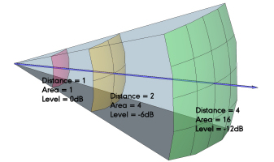
Potència de transmissió i Distància
Duplicar la potència de transmissió no duplica la distància a la que podem arribar. La potència transmesa es disipa per una superfície que es proporcional al quadrat de la distància. En particular saber que per una esfera, la seva superfície és:
S(r) = 4·𝜋·r²
Per tant, per duplicar la distància hem de multiplicar la potència 4 vegades.

Slide 21
Atenuació - PATH LOSS
L’atenuació és la pèrdua de potència degut a la distància o als obstacles en el recorregut d’un senyal de ràdio. Tenim models teòrics per calcular el “path loss” de la transmissió. El model més simple diu que:
PL_{A}(R) = P₀ - 10·n·log(R)
On R és la distància, P₀ és la pèrdua a 1m de la font i és -31.2dBm per 868MHz i n un factor que té en compte l’entorn. És un factor experimental.
En la pràctica, això ens indica que en condicions ideals (sense obstacles) l’atenuació deguda a viatjar per l’aire és de 6dB per duplicar la distància.
Descripció | n
Espai obert | 2.0
Botiga | 1.8-2.2
Oficina | 2.6-3.0
Fàbrica | 3.3
Edifici sense LOS | 2.1-4.5
Diferents tipus d’interiors | 1.2-6.5
Notes:
P[0] = 20·log(𝛌) - 21.98
Explicar les pèrdues en funció del material a travessar:
http://ftp1.digi.com/support/images/XST-AN005a-IndoorPathLoss.pdf
http://ww1.microchip.com/downloads/en/AppNotes/00001631A.pdf
Altres models:
https://en.wikipedia.org/wiki/Hata_model

Slide 22
Atenuació - Obstacles
Diferents materials tenen impactes diferents sobre les ones electromagnètiques en funció de tres paràmetres: tipus de material (composició), densitat i amplada.
La composició afecta de manera diferent en funció de la freqüència de l’ona. La densitat i l’amplada de l’obstacle incrementa linealment l’atenuació.
 | Atenuació (dB)
Objecte / Material | 500 MHz | 1 GHz | 2.4 GHz
Cos humà | 2 | 3 | 4.2
17cm de maó | 3.5 | 5.5 | 7.5
20cm de formigó | 21 | 25 | 32
1cm de pladur | 0.1 | 0.3 | 0.6
1cm de vidre | 1.2 | 2.2 | 3.4
10cm de formigó armat | 23 | 27 | 31
7cm de fusta | 1.5 | 3 | 4.7
Notes:
Explicar les pèrdues en funció del material a travessar:
http://ftp1.digi.com/support/images/XST-AN005a-IndoorPathLoss.pdf
http://ww1.microchip.com/downloads/en/AppNotes/00001631A.pdf

Slide 23
Atenuació - Cables
També els cables i els connectors entre diferents elements suposen una pèrdua en la potència de transmissió. És particularment important no fer servir cables llargs entre l’element transmisor i l’antena. https://www.qsl.net/co8tw/Coax_Calculator.htm
Cable | Descripció | Atenuació (dB/m)
RG59 | 6.14mm, malla simple | 0.56
RG223 | 5.33mm, malla doble | 0.44
RG214 | 10.8mm, malla doble | 0.24
LCF12 | 12.7mm, rígid | 0.07
Font: @gmag12

Slide 24
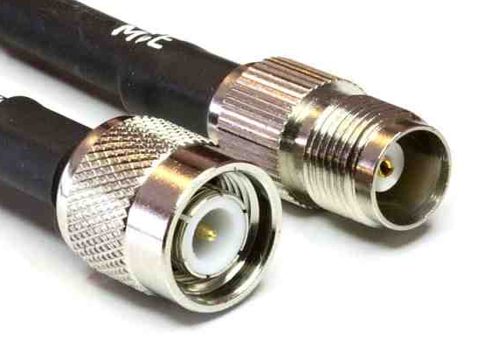
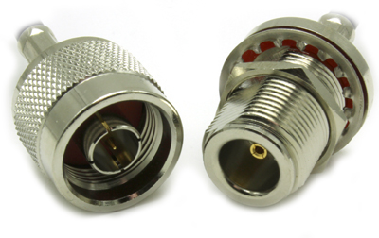
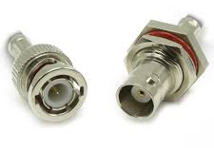
Atenuació - Connectors
Un valor típic de pèrdua d’un connector és de -0.1dB (aproximadament un 2%). Els connectors d’alta fidelitat (HF) tenen valors més baixos (0.01dB).
TNC femella
TNC mascle
N mascle
N femella
BNC mascle
BNC femella
SMA mascle
SMA femella
RP-SMA mascle
RP-SMA femella
uFL/IPX1 mascle
uFL/IPX1 femella

Slide 25
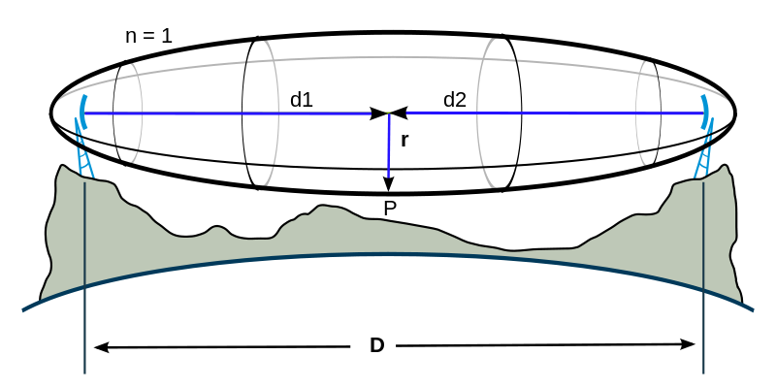
Zones de Fresnel
Sovint es parla de la importància de tenir “línia de visió” (LOS). Però obstacles “a prop” de la LOS poden influir en l’atenuació del senyal.
F_{n}=√(n·c·d1·d2/(d1+d2)/f) r=F₁(d1=d2)=√(c·D/f/4) r(868MHz,D=1km)=9m
En general es considera que si el 80% de la primera zona de Fresnel està lliure d’obstacles el trajecte és equivalent espai obert.
Notes:
Fn=sqrt(n*c*d1*d2/(d1+d2)/f) or F1=sqrt(c*D/2/f) => 868MHz 1km ~ 9m)
Referències:
https://en.wikipedia.org/wiki/Fresnel_zone

Slide 26
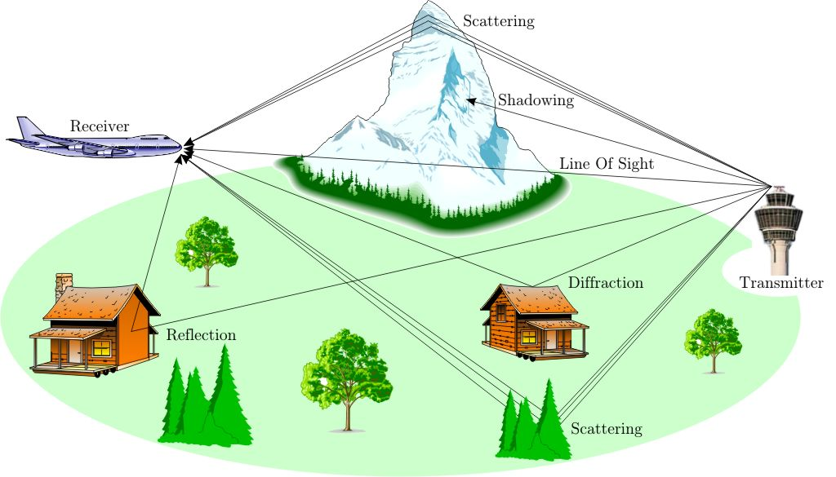
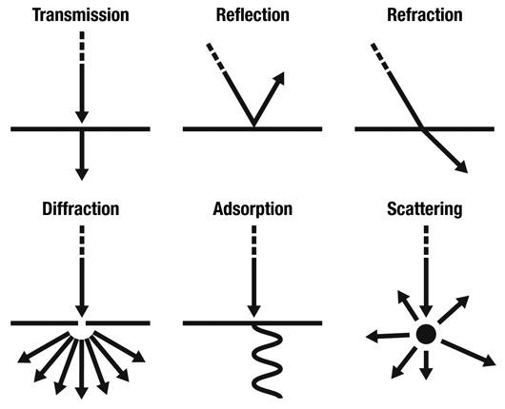
Reflexió, Difracció, Dispersió,...

Slide 27
Balanç de l’enllaç (Link Budget)
Diem balanç de l’enllaç (link budget) a la suma dels diferents guanys i pèrdues que es produeixen en la transmissió.
P_{RX} = P_{TX} + G_{TX} + G_{RX} - P_{C} - P_{L} - P_{V}
Si aquest balanç és major que la sensibilitat del receptor es podrà produir la recepció.
Guanys:
Antena transmissió
Antena recepció
Pèrdues:
Adaptació antenes
Connectors
Cables
Aire
Obstacles
Notes:
Exposar els elements principals a tenir en comptes
Referències:
https://www.allaboutcircuits.com/textbook/radio-frequency-analysis-design/
http://www.ti.com/lit/ml/slap127/slap127.pdf

Slide 28
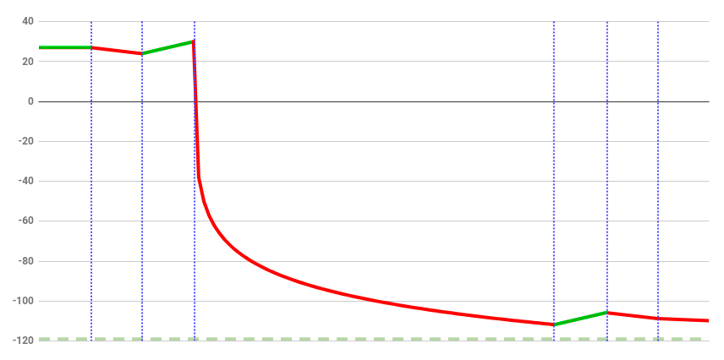
Balanç de l’enllaç (Link Budget)
POTÈNCIA DE TRANSMISSIÓ
PÈRDUES DEGUT AL MEDI
PÈRDUES PER LES CONNEXIONS
GUANY DE L’ANTENA
GUANY DE L’ANTENA
PÈRDUES PER LES CONNEXIONS
POTÈNCIA DE RECEPCIÓ
SENSIBILITAT DEL RECEPTOR
Notes:
Exposar els elements principals a tenir en comptes
Referències:
https://www.allaboutcircuits.com/textbook/radio-frequency-analysis-design/
http://www.ti.com/lit/ml/slap127/slap127.pdf

Slide 29
Balanç de l’enllaç (Exemple)
Anem a fer un exemple amb una passarel·la de TTNCat i un node de protipat.
Guanys:
Potència de transmissió: 14dBm
Sensibilitat equivalent del receptor: -137dBm (SF12BW125)
Guany de l’antenna de l’emisor: 2.15dBi (dipol perfecte)
Guany de l’antenna de recepció: 4.15dBi (LorixOne outdoor antenna datasheet)
Pèrdues:
Connector node: -0.1dB
Connector gateway: -0.1dB
Constant n d’entorn: 4 (urbà)
Notes:
Exposar els elements principals a tenir en comptes
Referències:
https://www.allaboutcircuits.com/textbook/radio-frequency-analysis-design/
http://www.ti.com/lit/ml/slap127/slap127.pdf

Slide 30
Balanç de l’enllaç (Exemple)
P_{RX} = P_{TX} + G_{TX} + G_{RX} - P_{C} - P_{L} -137 = 14 + 2.15 + 4.15 - 0.2 - P_{L} P_{L} = 157.1dB P_{L} = P₀ + 10·n·log(R) = -31.2 + 10 · n · log(R)
n | R (km)
4 (urbà) | 1.4
3 (rural) | 15.7
2 (espai obert, LOS) | 1830
Notes:
Exposar els elements principals a tenir en comptes
Referències:
https://www.allaboutcircuits.com/textbook/radio-frequency-analysis-design/
http://www.ti.com/lit/ml/slap127/slap127.pdf

Slide 31
Consells
Passarel·la Node Ambdós
Antena omnidireccional, amb guany relativament baix (fins a 5dBi).
Bona connexió a terra, protecció contra descàrregues.
Situada en alçada, lluny de terra o del terrat.
Lluny d’altres obstacles, sobretot metàl·lics.
Cable el més curt possible (gateway al màstil).
Pensar en la polarització de l’antena (orientació).
Les antenes proporcionades amb nodes de prototipat sovint són de mala qualitat.
Comprovar que el monopol tingui un bon pla de terra.
Cable coaxial de qualitat entre la passarel·la i l’antena.
Connectors de bona qualitat i protegits.
Impedància correcte!

Slide 32
ANTENES

Slide 33
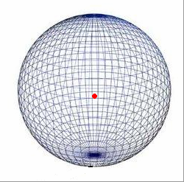
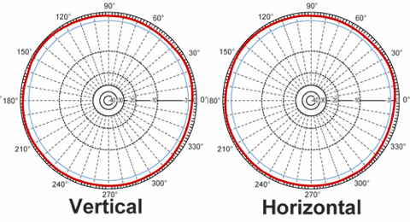
Tipus d’antennes - Isotròpica / Ideal
Una antena isotròpica és una font electromagnètica ideal que radia la mateixa potència en totes les direccions.

Slide 34
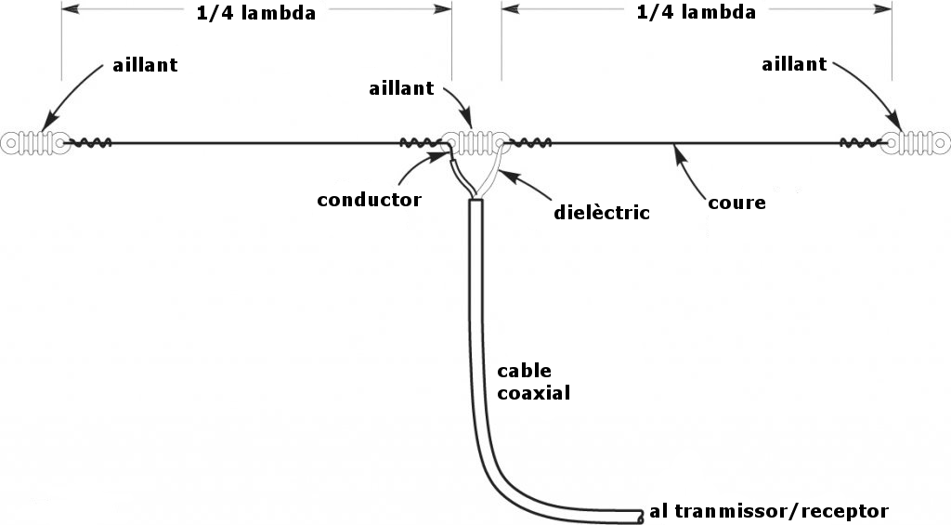
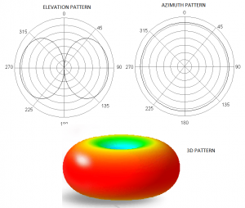
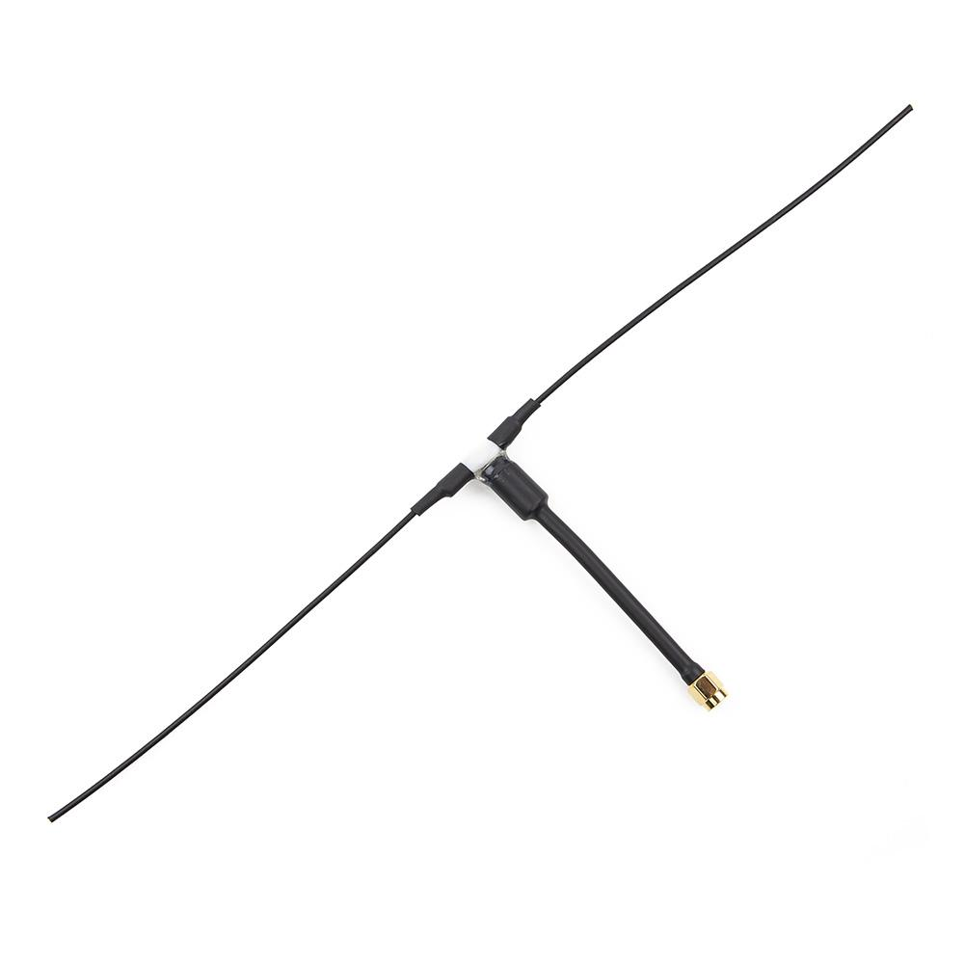
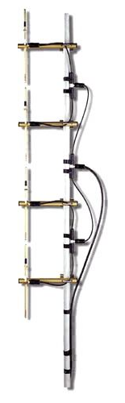
Tipus d’antenes - dipol (Omnidireccionals)
El dipol és l’antenna més senzilla. Té un patró de radiació característic d’un donut i un guany en el pla normal a l’antena de +2.15dBi.
Notes:
Explicar els tipus d’antenes existents (monopolo, dipolo,...) i les connexions disponibles (N, SMA, uFL,...)
Colinear: array de dipols

Slide 35
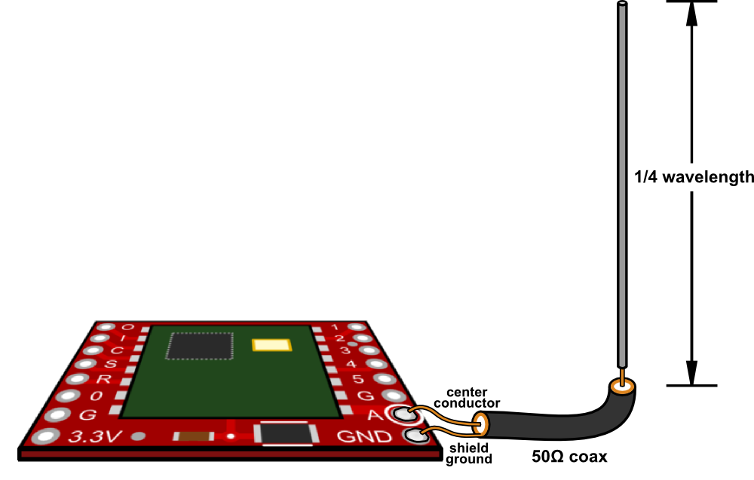
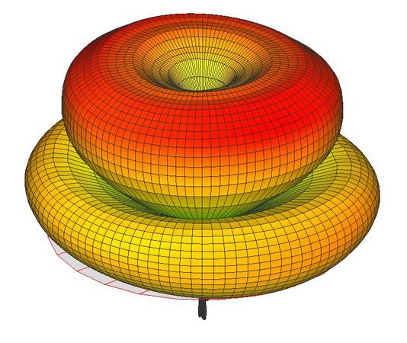
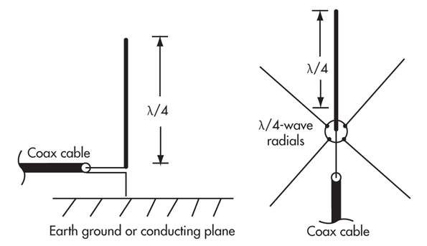
Tipus d’antenes - Monopol
Els monopols són dipols on es fa servir un element reflexant (terra, planxa metàl·lica, radis metàl·lics...) per substituir el pol no viu. Tenen un patró de radiació ideal de mig donut (tallar en horitzontal) però presenten distorsions en funció del pla.
Notes:
Explicar els tipus d’antenes existents (monopolo, dipolo,...) i les connexions disponibles (N, SMA, uFL,...)

Slide 36
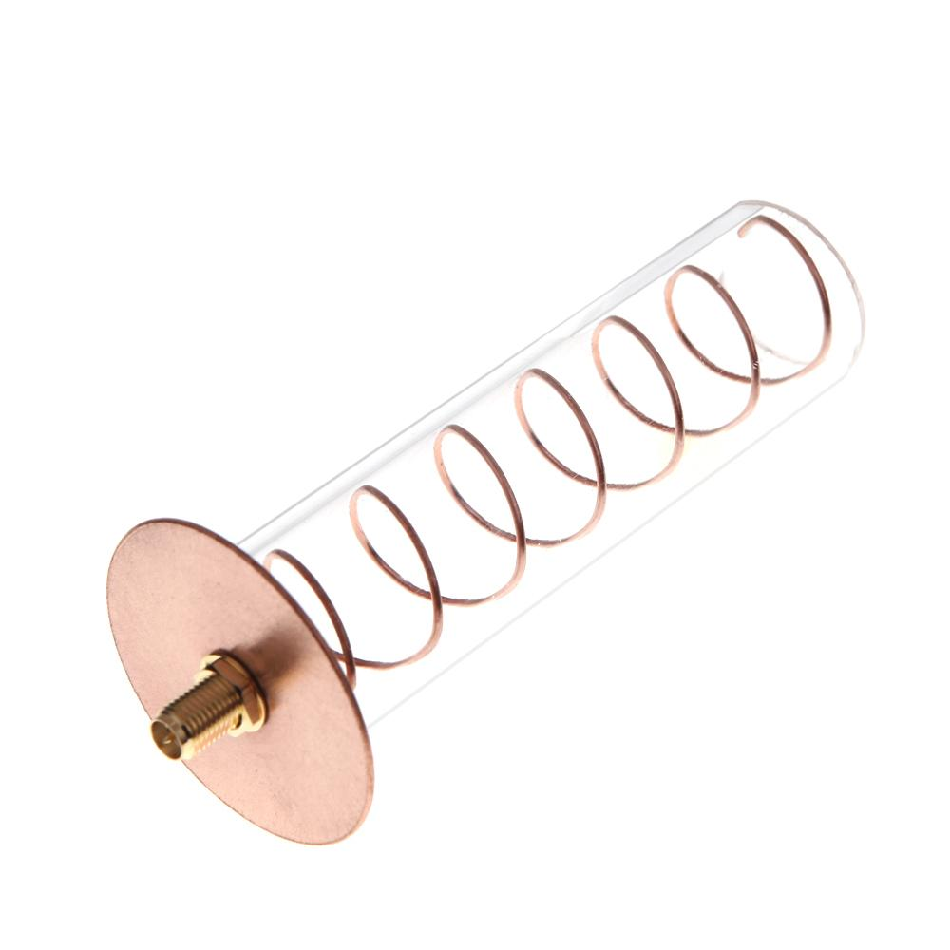
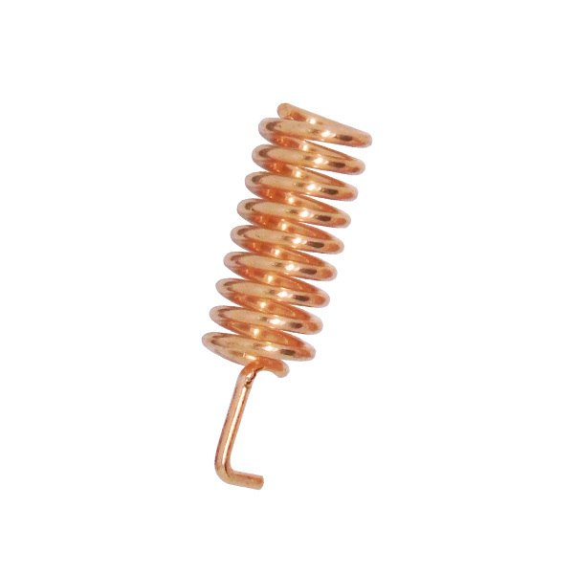
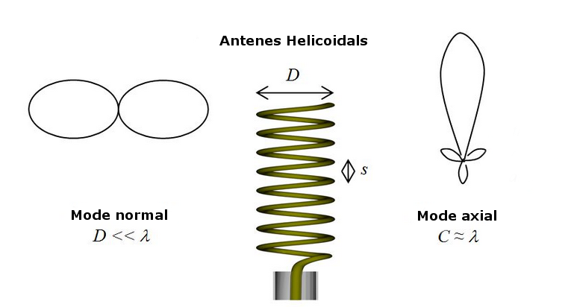
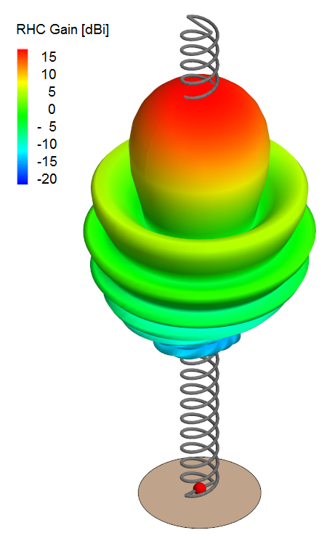
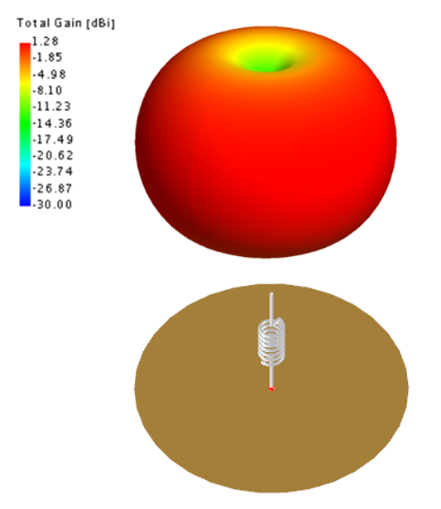
Tipus d’antenes - HELICOIDAL
Notes:
Monopol si diàmetre << lambda
Axial amb polarització circular si perímetre ~ lambda
diàmetre hèlix = lamda/pi
distància entre voltes = >lambda/4
longitud > lambda

Slide 37
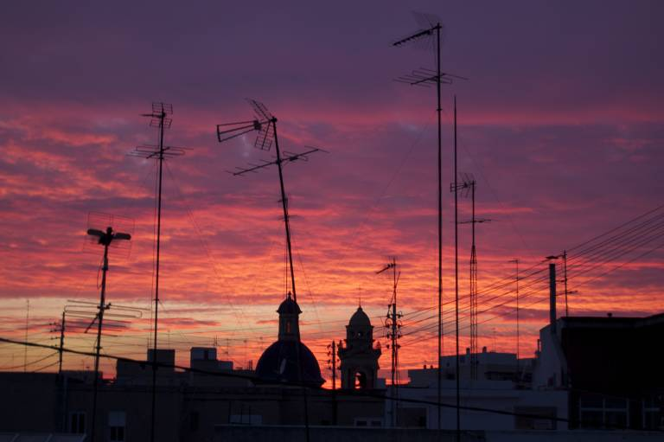
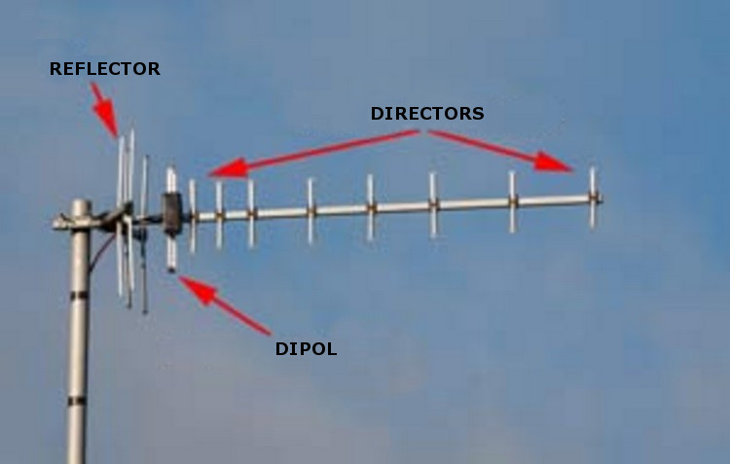
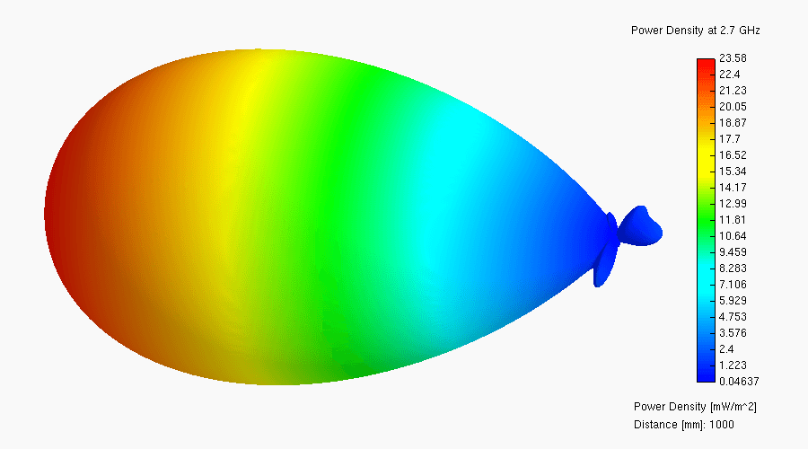
Tipus d’antenes - yagi-Uda
Notes:
Explicar els tipus d’antenes existents (monopolo, dipolo,...) i les connexions disponibles (N, SMA, uFL,...)

Slide 38
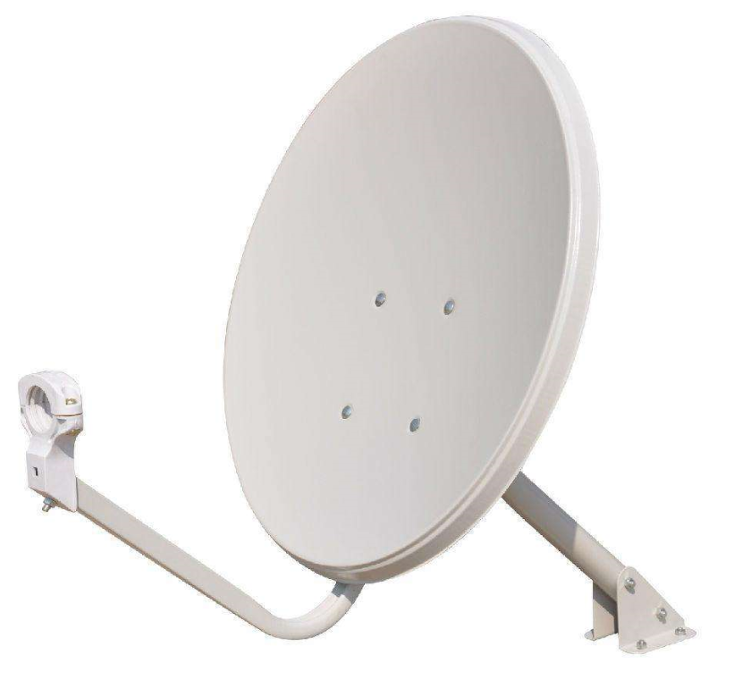
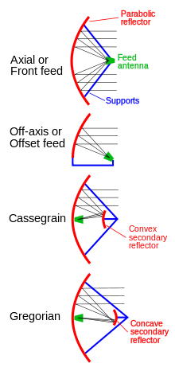
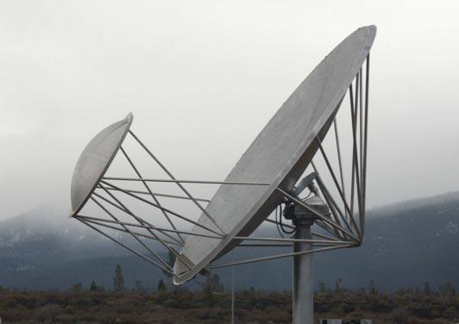
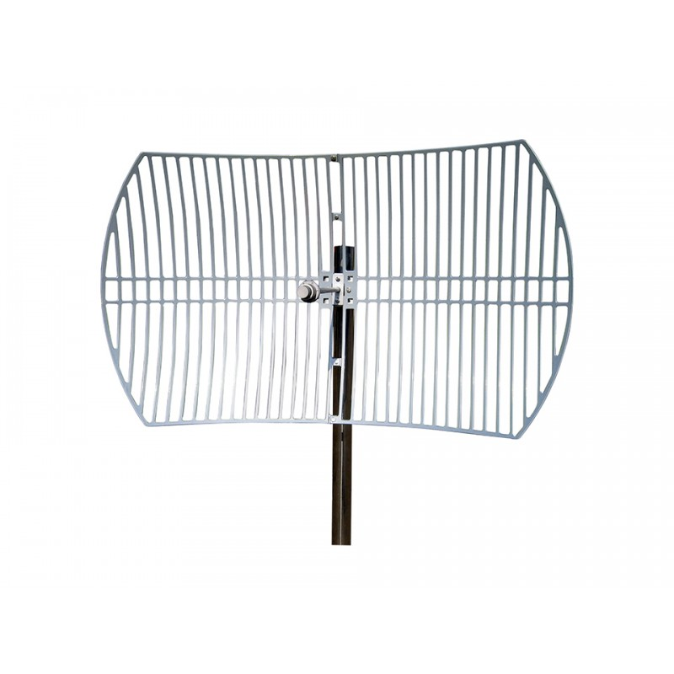
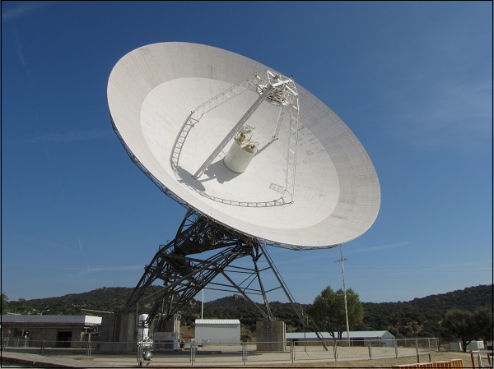
Tipus d’antenes - parabòlica
Notes:
No és una antena per se

Slide 39
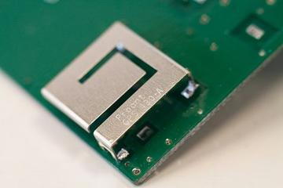
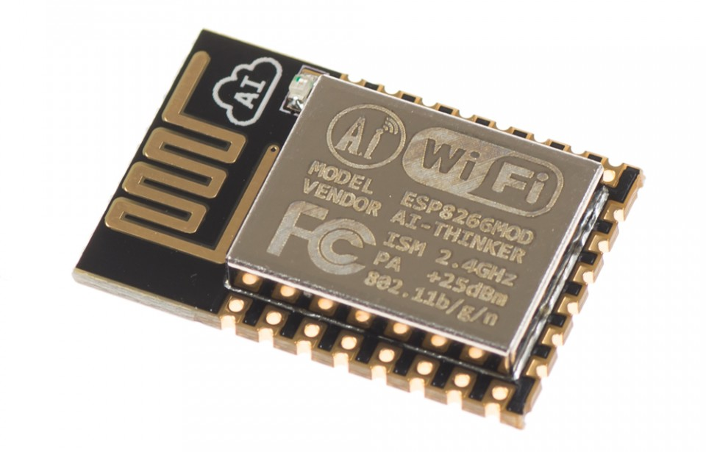
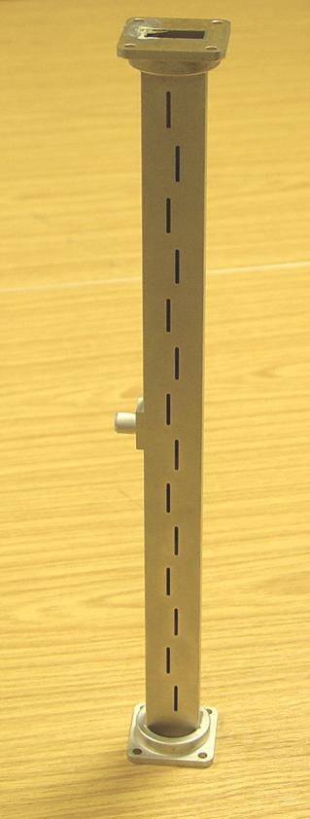
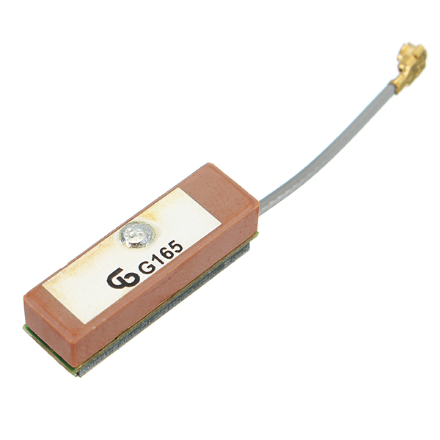
Tipus d’antenes - ALTRES
Notes:
xip, pcb, fractal, patch

Slide 40
Exemples

Slide 41
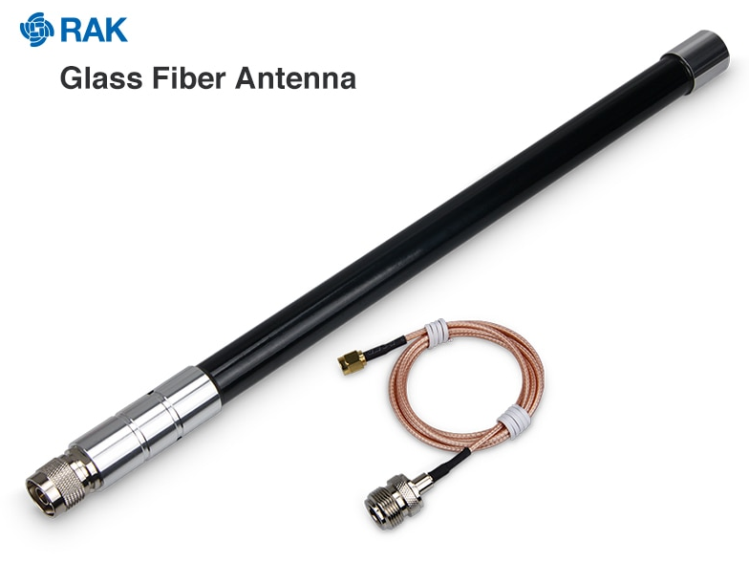
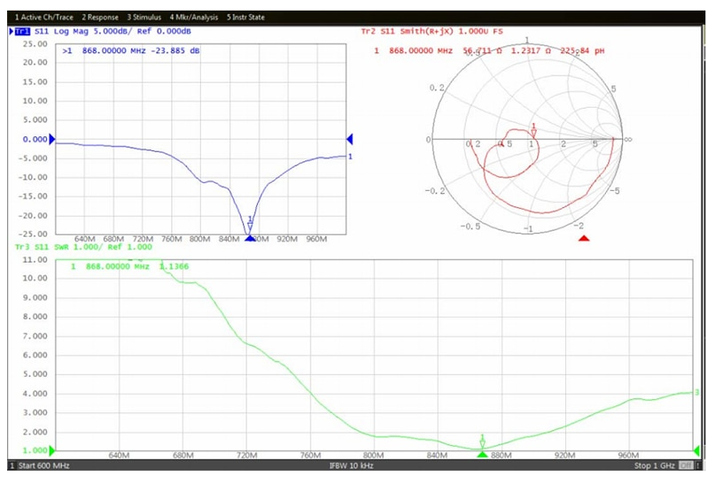
Tipus d’antenes - Exemple comercial
https://www.aliexpress.com/store/product/Glass-Fiber-Antenna-Gain-6dbi-Transmission-range-is-further-LoRa-Gateway-Antenna-with-433-470-868/2805180_32852314761.html

Slide 42
Tipus d’antenes - Exemple comercial
http://www.sirioantenne.it/images/pdf/manuals/id-402_11-11-2009_gp-868_c.pdf
Notes:
Colinear (dos monopols)

Slide 43
Tipus d’antenes - Exemple comercial
https://www.kathreinusa.com/wp-content/uploads/2017/03/CA5-FM-CP.pdf
Notes:
Yagi per FM de 6 (3?) elements directors en polarització circular

Slide 44
Tipus d’antenes - Exemple comercial
https://www.ead-ltd.com/products/169-433-868-915-antennas/srw169-169-mhz-quarter-wave-whip-antenna

Slide 45
Tipus d’antenes - Exemple comercial
https://www.ead-ltd.com/products/169-433-868-915-antennas/h169-sma-169-mhz-helical-antenna

Slide 46
Tipus d’antenes - Exemple comercial
https://www.cobham.com/media/99333/COM242%20Final.pdf

Slide 47
Tipus d’antenes - Exemple comercial
https://www.ead-ltd.com/products/lte-4g-antennas/l-flex-4g-lte-multiband-flexible-pcb-antenna

Slide 48
Tipus d’antenes - Exemple comercial
https://www.ead-ltd.com/products/gps-gnss-antennas/gps560-gps-glonass-mobile-magnetic-antenna
Notes:
Low-Noise Amplifier
Ample feix
1.6GHz microones
Activa!

Slide 49
EINES

Slide 50
EINES - simulador d’antenes (4nec2)
Eina freeware de disseny d’antenes. Permet definir les característiques, generar patrons de radiació teòrics i optimitzar-los en funció d’infinitat de variables.
https://www.qsl.net/4nec2/
Notes:
Low-Noise Amplifier
Ample feix
1.6GHz microones
Activa!

Slide 51
EINES - Analitzadors d’ANtenes (N1201SA)
També dins del rang d’eines de baix cost es poden trobar analitzadors d’antenes que proporcionen resultats asombrosament semblants a equipament tipus NVA 100 vegades més cars, com per exemple el N1201SA.
Aquests dispositius funcionen prou bé per no ser professionals, tot i que es recomana disposar d’atenuadors i filtres passa-banda.
Notes:
Low-Noise Amplifier
Ample feix
1.6GHz microones
Activa!

Slide 52
EINES - Analitzador d’Espectre (RF Explorer)
N’hi ha de molt professionals, però també d’assequibles que, si bé limitats, poden proporcionar informació molt útil.
Es fa servir a nivell acadèmic per analitzar ocupació i col·lisions.
http://rfexplorer.com/
Notes:
Low-Noise Amplifier
Ample feix
1.6GHz microones
Activa!

Slide 53
EINES - Analitzador d’Espectre (GQRX)
Eina open source per radio definida per software (SDR en anglès). Funciona amb diferents dispositius, alguns dels quals valen només uns 15€, altres més de 1000€.
També permet enregistrar l’espectre en un fitxer o descodificar determinades senyals (AM, FM).
http://gqrx.dk/
Notes:
Low-Noise Amplifier
Ample feix
1.6GHz microones
Activa!

Slide 54
Dispositius (Devices)

Slide 55
Tipus de Dispositius (Device Classes)
Tres tipus de dispositius:
Classe A: Tenen una comunicació bidireccional parcial, donat que només poden rebre dades de la Gateway quan han enviat prèviament un paquet. Aquesta classe és la que menys energia necessita, els dispositius estan normalment dormint.
Classe B: Aquesta classe de dispositius estan sincronitzats amb la Gateway corresponent de manera que poden rebre paquets de dades des de la Gateway a certs intervals sense la necessitat d'haver enviat un paquet prèviament.
Classe C: Els dispositius d'aquesta classe estan permanentment en disposició de rebre paquets des de la Gateway (sempre que no estigui enviant). Aquesta classe és la que més energia consumeix.
Notes:
Descriure el tipus de dispositius en funció de la classe tal com està definit segons LoRaWAN
Class A: all devices
Class B: beacon
Class C: continuous listening
Referències:
http://www.rfwireless-world.com/Tutorials/LoRaWAN-classes.html
https://www.thethingsnetwork.org/docs/lorawan/

Slide 56
Tipus de Dispositius (Device Classes)
Classe A:
El dispositiu envia quan vol (seguint regles ISM)
La passarel·la només pot enviar dades al dispositiu com a resposta a un missatge d’aquest
Màxim estalvi energètic
No és temps real
Notes:
Descriure el tipus de dispositius en funció de la classe tal com està definit segons LoRaWAN
Class A: all devices
Class B: beacon
Class C: continuous listening
Referències:
http://www.rfwireless-world.com/Tutorials/LoRaWAN-classes.html
https://www.thethingsnetwork.org/docs/lorawan/

Slide 57
Tipus de Dispositius (Device Classes)
Classe B:
La passarel·la té ocasions per enviar missatges als dispositius
Prèviament es negocia un període entre missatges (beacons)
Multicast o unicast
No implementada
Notes:
Descriure el tipus de dispositius en funció de la classe tal com està definit segons LoRaWAN
Class A: all devices
Class B: beacon
Class C: continuous listening
Referències:
http://www.rfwireless-world.com/Tutorials/LoRaWAN-classes.html
https://www.thethingsnetwork.org/docs/lorawan/

Slide 58
Tipus de Dispositius (Device Classes)
Classe C:
El dispositiu sempre escoltant
La passarel·la sempre pot enviar missatges al dispositiu
És el més costós energèticament parlant
És temps real
Multicast o unicast
Notes:
Descriure el tipus de dispositius en funció de la classe tal com està definit segons LoRaWAN
Class A: all devices
Class B: beacon
Class C: continuous listening
Referències:
http://www.rfwireless-world.com/Tutorials/LoRaWAN-classes.html
https://www.thethingsnetwork.org/docs/lorawan/

Slide 59
Transferència de dades Adaptativa (ADR)
La xarxa s’autogestiona per optimitzar consum i congestió:
Si ADR està activat, la xarxa ajusta el SF i potència TX del dispositiu:
Si bona cobertura → Disminueix SF (més ràpid, menys consum, menys rang)
Si mala cobertura → Augmenta SF (més lent, més consum, més rang)
Millora el funcionament de la xarxa
Reduint el temps en aire → menys col·lisions
Reduint els dispositius que una passarel·la ha de gestionar → més capacitat
Pot haver-hi situacions on no es recomana ADR:
Dispositius mòbils
Dispositius amb entorn molt variable
Notes:
Descriure el concepte de ADR i les implicacions. Avantatges de la densificació de la xarxa.
Referències:
https://docs.exploratory.engineering/lora/lora_key_concepts/
https://www.thethingsnetwork.org/docs/lorawan/adr.html

Slide 60
Cicle de treball (Duty Cycle)
Regulació de la banda 868 MHz (ETSI):
Ocupació de l’1% del temps
1% de 3600 segons → 36 segons per hora
Mòduls ràdio fan càlcul automàtic i no permeten sobre-passar-lo
A més, TTN imposta més restricció (Fair Access Policy):
Enviar: 30 segons cada 24 hores (uplink)
Rebre: 10 missatges cada 24 hores (downlink)
Notes:
Descriure el les restriccions de l’espectre obert 868 i les afegides per TTN
Referències:
https://www.thethingsnetwork.org/docs/lorawan/duty-cycle.html
https://www.thethingsnetwork.org/docs/lorawan/limitations.html

Slide 61
Seguretat (Encryption)
Les dades del sensor (payload) estan encriptades amb l’AppSkey (AES128).
El missatge està signat amb el MIC (codi d’integritat del missatge), que es calcula amb el payload, el devaddr, el fcnt i fent servir la NwkSkey.
La xarxa “no pot saber” què s’està enviant, només l’aplicació.
TTN permet descodificar el missatge en el backend, per tant es recomana fer servir un handler segur per connectar-se (MQTT sobre SSL).
font: resiot.io
Notes:
Descriure els nivells d’encriptació existents a LoRaWan (enllaçar amb conceptes del punt “Activació”):
OTAA / ABP
AES-128
Network key
Application key
Referències:
https://www.thethingsnetwork.org/docs/lorawan/security.html

Slide 62
Arquitectura TTN

Slide 63
Activació (ABP/OTAA)
Cal estar dins la xarxa → cada dispositiu necessita:
una adreça (DevAddr)
clau de xarxa (NwkSKey)
clau d’aplicació (AppSKey)
Dos mètodes d’afegir un dispositiu a la xarxa:
ABP: Cada dispositiu porta les claus pre-programades
OTAA: Es negocien cada cop que el dispositiu es connecta
Notes:
Descriure els tipus d’activació de dispositius de Classe A: ABP i OTAA
Referències:
https://www.newieventures.com.au/blogtext/2018/2/26/lorawan-otaa-or-abp
https://docs.exploratory.engineering/lora/lora_key_concepts/

Slide 64
Activació (ABP/OTAA)
En Over-the-Air Activation (OTAA) el dispositiu té:
un identificador únic global (DevEUI)
una clau d’aplicació (AppEUI)
una clau pròpia (AppKey)
I al connectar-se (fer un join) es negocien el DevAddr, NwkSKey i AppSKey que seran exclusius per aquell dispositiu durant aquella sessió.
Notes:
Descriure els tipus d’activació de dispositius de Classe A: ABP i OTAA
Referències:
https://www.newieventures.com.au/blogtext/2018/2/26/lorawan-otaa-or-abp
https://docs.exploratory.engineering/lora/lora_key_concepts/

Slide 65
Passarel·la
(Gateway)

Slide 66
Conceptes
Dispositiu que rep els paquets de ràdio i els envia a backend TTN (o d’altres)
GW son “tontes”, no hi ha cap intel·ligència dins, simplement redirigeixen les dades de la ràdio cap al backend i a l’inrevés
Notes:
Explicar els conceptes d’antenna, passarel·la (== gateway), router,... i de com de vegades els confonem o fem servir de manera indistinta.
També pot entrar aquí els temes d’alimentació (PoE).
http://jensd.be/755/network/lorawan-simply-explained

Slide 67
Arquitectura de la Passarel·la (Maquinari)
Els components bàsics d’una passarel·la són:
Antenna omnidireccional (excepte casos concrets)
Concentrador (mòdul de ràdio amb capacitat per escoltar en paral·lel diferents canals)
Controlador (microcontrolador o CPU basada en ARM habitualment)
Alimentació (PoE)
El concentrador acostuma a tenir:
2x SX1257 (radio frontends)
1x SX1301 (demodulador, interfície SPI)
Notes:
TODO
Descriure els components bàsics d’una gateway lorawan des del punt de vista del hardware:
SX1301
SX1257 RF frontends

Slide 68
Arquitectura de la Passarel·la (Programari)
Linux sobre miniordinador (a vegades també un simple microcontrolador com l’ESP32)
Driver simple pel xip SX1301
SW per llegir paquets rebuts i enviar a backend
Semtech: packet-forwarder
Basat en UDP
“Poca seguretat“
Simple
TTN packet-forwarder
Basat en protocol buffer o MQTTS
Més segur (TLS, SSL)
Complex -> Fase Beta i Suspès
Notes:
Descriure els components de software existents en una passarel·la. Explicar les diferències entre el packet-forwarder de Semtech (legacy) i el de TTN (basat en MQTT/gRPC, en beta).
https://www.thethingsnetwork.org/docs/gateways/packet-forwarder/

Slide 69
Configuració d’una passarel·la (LorixOne)
Les passarel·les LorixOne duen un sistema operatiu GNU/Linux molt comú als sistemes encastats:
Hi ha dues opcions d’accés:
Mitjançant el microUSB
Mitjançant el cable de xarxa Ethernet

Slide 70
Configuració d’una passarel·la (LorixOne)
Per defecte l’assignació de la IP és dinàmica. Per saber-ne la IP sense accés al servidor DHCP:
jordi@ecat-debian:~$ sudo nmap -sP 174.105.0.0/24 | awk '/^Nmap/{ip=$NF}/FC:C2:3D/{print ip}' 174.105.0.81
174.105.0.0/24 : Adreça de la xarxa en notació CIDR FC:C2:3D : Tres primers bytes de l’adreça MAC 174.105.0.81 : La IP trobada

Slide 71
Configuració d’una passarel·la (LorixOne)
Aspecte del terminal a l’accedir al SO OpenWRT present al Lorix. Mitjançant un client SSH (per Windows el putty és molt popular).
Notes:
Descriure els components de software existents en una passarel·la. Explicar les diferències entre el packet-forwarder de Semtech (legacy) i el de TTN (basat en MQTT/gRPC, en beta).
https://www.thethingsnetwork.org/docs/gateways/packet-forwarder/

Slide 72
Configuració d’una passarel·la (LorixOne)
Arxiu de configuració. Heu d’identificar la vostra passarel·la, introduir la geolocalització i un correu-e.
Notes:
Descriure els components de software existents en una passarel·la. Explicar les diferències entre el packet-forwarder de Semtech (legacy) i el de TTN (basat en MQTT/gRPC, en beta).
https://www.thethingsnetwork.org/docs/gateways/packet-forwarder/

Slide 73
Configuració d’una passarel·la (LorixOne)
Configuració per adjuntar LorixOne a TheThingsNetwork
Notes:
Descriure els components de software existents en una passarel·la. Explicar les diferències entre el packet-forwarder de Semtech (legacy) i el de TTN (basat en MQTT/gRPC, en beta).
https://www.thethingsnetwork.org/docs/gateways/packet-forwarder/

Slide 74
Configuració d’una passarel·la (LorixOne)
Seqüència d’ordres per a configurar LorixOne :
Notes:
Descriure els components de software existents en una passarel·la. Explicar les diferències entre el packet-forwarder de Semtech (legacy) i el de TTN (basat en MQTT/gRPC, en beta).
https://www.thethingsnetwork.org/docs/gateways/packet-forwarder/

Slide 75
Alta de la Passarel·la
Donar d’alta a sistema TTN l’identificador de la GW
Gateway EUI -> cada fabricant el proporciona de forma diferent
Seleccionar a quina regió es connecta
Afegir
Dades de contacte
Localització
Administradors
…
Notes:
Descriure el procés d’alta d’una passarel·la nova a TTN
Referències:
https://www.thethingsnetwork.org/docs/gateways/registration.html

Slide 76
Passarel·les a TTN

Slide 77
Monitorització a TTN.cat

Slide 78
Passarel·les monocanal
És possible construir-se una GW monocanal amb un xip per device (SX127x). Útil per:
Tenir una eina per provar de baix cost
Aprendre i provar per un mateix
Però
No pot rebre per tots els canals simultàneament
No crea una GW completa per a TTN
Notes:
Explicar la possibilitat de crear passarel·les monocanal (single-channel gateways).
Aventatges:
Preu
Disponibilitat
Desaventatges:
Single-channel
No aptes per crear xarxa
Opcions comercials també, com Dragino

Slide 79
Passarel·les DIY
A
B
E
A: RAK831 amb Raspberry Pi 2 B+ B: Connexió DIY C: Passarel·la monocanal basada LoPy D: RAK833 amb Raspberry Pi 3 E: RAK831 amb Raspberry Pi Zero W F: IMST IC880A amb Raspberry Pi 3
C
D
F
Notes:
Explicar la possibilitat de crear passarel·les multicanal DIY
Concentradors:
iC880A de IMST
RAK831/833 de RackWireless
LoRaGO Port de Sandbox Electronics
ESP32 GW de WhiteCat

Slide 80
Passarel·les Comercials
Kerlink
Multitech
Link Labs
Lorix
Option
The Things Network
…
Notes:
https://wireless-solutions.de/products/radiomodules/ic880a.html
Explicar les opcions més habituals de passarel·les comercials:
TTN Gateway
Kerlink
LorixOne
Multitech
Option
...

Slide 81
modulació lora

Slide 82
Modulació Chirp
Compressed High Intensity Radar Pulse
La tècnica CSS (Chirp Spread Spectrum) permet enviar senyals a llargues distàncies.
El producte de l’ample de banda (bandwidth) per el temps és sempre més gran que 1. (BW·T > 1)
CSS és tolerant a efecte doppler.
Es fa servir per baix consum i baixa velocitat de transmissió (datarate).
http://www.sghoslya.com/p/lora-is-chirp-spread-spectrum.html
Notes:
Chirp:
Chirp stands for 'Compressed High Intensity Radar Pulse'. It is a signal which frequency either increase or decrease with time. It is very common is sonar and radar. It is also used in spread spectrum.
Chirp Spread Spectrum:
Chirp Spread Spectrum was developed for radar applications. Chirp signals have constant amplitude and pass the whole bandwidth in a linear or non-linear way from one end to another end in a certain time. Chirp spread spectrum uses complete bandwidth to transmit signals. If the frequency changes from lowest to highest, it is call up-chirp and if the frequency changes from highest to lowest, we call it down-chirp. Following is the example of linear up-chirp:

Slide 83
Spread Factor
Notes:
LoRa uses three different bandwidth: 125kHz, 250kHz and 500kHz (125kHz is used here). LoRa symbols are modulated over a up-chirp of 125kHz bandwidth and different orthogonal (almost) spreading factors are used based on data rate requirement and channel conditions. LoRa uses SF7 to SF12 spreading factors.
Here is a spectrogram or different Spreading Factors:

Slide 84
Spread Factor

Slide 85
Spread Factor

Slide 86
Spread Factor

Slide 87
Format del missatge LoRaWAN
Preamble
PHY Header
PHY Header CRC
PHY Payload
CRC
LoRa
MAC Header
MAC Payload
MIC
MType, RFU, version (1 byte)
4 bytes
Frame Header
Frame Port
Frame Payload
LoRaWAN
1 byte
App / MAC
0..242 bytes
Device Address
Frame Control
Frame Counter
Frame Options
NwkSkey
únic per applicatiu (4 bytes)
ADR, ACK, ClassB, FOptsLen (1 byte)
2 bytes
MAC commands (0..15 bytes)
AppSkey

Slide 88
Balanç de l’enllaç (LORa)
+14dBm
POTÈNCIA DE TRANSMISSIÓ
PÈRDUES DEGUT AL MEDI
PÈRDUES PER LES CONNEXIONS
GUANY DE L’ANTENA
GUANY DE L’ANTENA
PÈRDUES PER LES CONNEXIONS
Link budget de 151dBm
POTÈNCIA DE RECEPCIÓ
SENSIBILITAT DEL RECEPTOR
-137dBm

Slide 89
Model Hata per LoRa
El model Hata és un model de propagació de ràdio per predir el path loss en exteriol, vàlid per freqüències entre 150 i 1500MHz. És un model empíric basat en dades del model Okumura, per això també és conegut com a model Okumura-Hata.
Per 868MHz el model mostra alguns valors interessants:
 | Alçada TX | Alçada RX | Rang
Ciutat gran (250bps) | 0.1m | 40m | 4km
Ciutat gran (1760bps) | 0.1m | 40m | 2.5km
Rural (250bps) | 0.1m | 40m | 9km
Rural (250bps) | 1m | 100m | 13km
Notes:
https://en.wikipedia.org/wiki/Hata_model

Slide 90
Gràcies!

